Slide 1

Agenda
Review und Problem
Ansätze
Modell
Ergebnis und Bewertung
Zukunftige Arbeit
Notes:
Willkommen. Mit diesen Folien möchte ich unsere Arbeit in letzte zwei Wochen kurz erklären. Zur erst schauen wir den Zustand bei letzten Treffen und welche neu Problem haben wir. Dann kommt unsere neu Ansatz. Wir wiederholen die Modell in den dritte Part und zeigt die Ergebnisse am vierte Part. Am Ende kommt die zukunfige Arbeit

Slide 2


Ergebnisse bei letztem Treffen
Neue Attribute:
Flächengröße
Länge des Umfangs
nzahl der Ecken
Fläche geteilt durch Umfang
Bewertung
Score = Metric 4 + Höhe + Flächenverhältnis
Seq2Seq Model: 90% (Das Beste unter den TOP 5 von 30)
Neue Anforderung:
Mehrere Polygone erhöht: 54 Unterschiedliche Arte
Convex Fläche
Fläche geteilt durch Convex Fläche
Convex Fläche geteilt durch die Fläche von Bounding box
Lange geteilt durch Breite
Notes:
Die erste Folie zeigt die bisherigen Ergebnisse
Bis letzten Treffen haben wir die Bewertung definiert. Also die Score wir vorhersagen möchten ist gleich die original metric4 + hoehe und _ Flöchenverhältnis. Außerdem habe wir viele neuen Attributen von Polygon extrahiert z.B. Flächengröße von Polygon und Convex Fläche.
Für die Vorhersage der Bewertung, haben wir ein Seq2seq Model für trainiert. Und mit 90% accuracy in Top5 können wir sagen, dass die Bewertung ist vorhersagbar.
Aber es gibt noch ein Problem bei diesem Model. Die Anzahl von Polygon ist viel zu weniger als in Real. Ob das Model benutzbar ist oder wie wir das Model ändern können, wenn wir viel mehr Polygone haben, ist die Hauptaufgabe, die wir in letzter Woche schaffen muss.

Slide 3
Ansatz : Part Embedding
Was
Vektor Representationen von Bauteile
Hier mit 8 Dimensionen Vektor
Method
Word2vec Model
Warum nicht ONEHOT
weniger Dimension
Feature embedding
Problem
Wie trainieren das Model
Eingabe
Type: 1
Model
Word2vec Model
Ausgabe
Vector: [.2, .34, .1, .66, -.32, .11, .34, .32]
Notes:
Um die Aufgabe zu lösen, designieren wir ein Part-Embedding Phase. Also representieren wir jedes Polygon mit einem Vektor.
Vorher benutzen wir nur onehot embedding. Also ein Teil wird im eins aus N code durch N bit dargestellt, wobei jeweils nur ein Bit auf 1 gesetzt ist, während die restlichen n-1 Bits 0 sind. Aber one hot embedding geht nicht bei uns, weil wir hier 54 unterschiedliche Bauteile haben, und wenn wir mit onehot diese Bauteile embedding machen, brauchen wir 54 diemenstionen Vektor. Deshalb, statt onehot
benutzen wir Word2Vec Model. Wie das Bild in Rechte Seite gezeigt, gebe wir das Bauteil ein, durch das Berechnen des Models, bekommen wir als Ausgabe einen Vektor. Hier haben wir 8 dimensionen Vektor.
Außerdem haben W2V noch einen Vorteil, für die ähnlichen Bauteile, sieht die Vektoren ähnliche aus.
Aber haben wir noch einen Problem hier, also wir können wir Word2Vec Model trainieren.
Um es zu schaffen, sollen wir zurerst selbst ‚Sätze‘ erfinden. Und mit diesen ‚Sätze‘ trainieren wir das Word2vec Model.

Slide 4
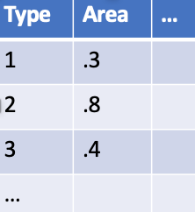
Ansatz : Part Embedding
Feature Engineering
Clustering
Create Sentences
Train Model
Word2vec
C1
1 5 12 17 39 50
1 12 39 50
5 12 17 39 50
…
C2
2 3 8 19 24 36
8 19 36
2 19 24 36
…
Word2vec model
48 + 6
4 7 22 26 38 42 54
4 22 42 54
7 22 38 42 54
…
C3
Notes:
Anhand der Attributen wir bekommen, machen wir zuerst Clustering, und in jedem Cluster wähle wir Polygon zufällig aus. Aus diesen Polygone bilden wir ‚Sätze‘.

Slide 5
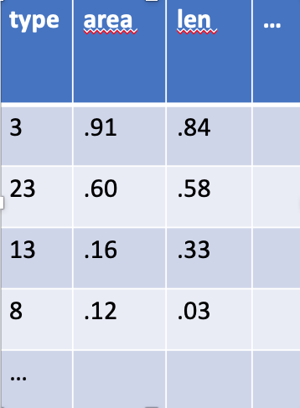
Seq2seq Model
30
30
.
.
.
.
.
.
score
4.7
4.0
1.2
2.3
…
Seq2Seq Model
50
50
Notes:
Haben wir die Seq2seq Model nicht geändert. Dieses Bild zeigt die Funktion vom seq2seq Model. Als Eingabe haben wir 30 Platte, jede Platte enthaltet 50 Polygone mit der bestimmten Reihe. Seq2seq bewertet dann jede Polygon auf den Platte.

Slide 6
Experiment
Training | Testing
Anzahl Daten: 71663 Batch size: 30 Loss func: L1Loss Optim: Adam | Anzahl Daten: 7963 Batch size: 100 Loss func: L1Loss
Struktur von NN:
seq2seq(
LSTM: (21, 64, num_layers=2)
MLP:
(0): Linear(in_features=64, out_features=16, bias=True)
(1): Dropout(p=0.5)
(2): ReLU()
(3): Linear(in_features=16, out_features=1, bias=True)
)
Notes:
Hier zeigt die grundsätzliche Information für das Experiment. Wir benutzt 70,000 Daten für die Trainieren des seq2seq Models und 8,000 Daten für Testen. Die Struktur des Models ist einfach ein LSTM Network.

Slide 7
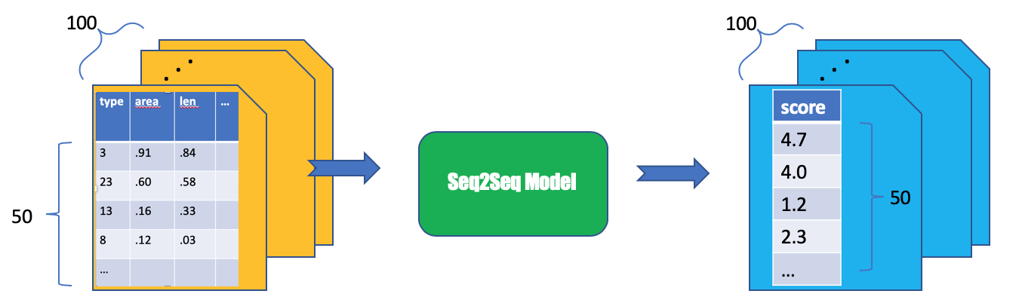
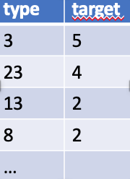
Metric1
100
5
.
.
.
.
.
Mean
Top 5
Mean Score
3.0
Mean Score
3.0
Model
100
100
B
.
.
.
.
.
.
If A in B
Top 1
A
Mean
Mean target
3.5
Mean target
3.5
Yes
No
Score = Hit / (Hit + Miss) 82%
Hit = Hit + 1
Miss = Miss + 1
Notes:
Für das Testen des Models haben wir zwei Metriken designiert. Die erste Metrik haben wir bei letzten Treffen schon erklärt. Eine Seite berechnen wir ‚Mean score‘ für jede Platte und sortieren wir diese Platten nach ‚Mean score‘, holen wir dann Top 5 ab. Andere Seite wähle wir die Platte aus, die die wirkliche minimale ‚Mean score‘ hat, hier wir als ‚mean target‘ genannt. Und schau mal ob die ausgewählt Platte in Top 5, wenn ja machen wir Hit plus eins, sonst machen wir Miss plus eins. Hit durch (Hit + Miss) ist der Score des Models, Hier bekommen wir accuracy mit 82%

Slide 8
Metric2
100
100
.
.
.
.
.
Rank by
Mean
.
Mean
Mean Score
3.0
Mean Score
1.0
Model
100
100
B
.
.
.
.
.
.
Get Index
Of Top 1
Mean
Index
27
A
record the Rank of the Index A in list B
Mean target
3.5
Notes:
der zweiten Metrik sieht ähnlich wie den ersten aus, nachdem Sortierverfahren, behalten wir die Reihenfolge der Platten. Andere Seite wähle wir die besten Platte aus, wie im letzten Metrik. Und notieren die Position der ausgewählten Platten in die sortierte Reihenfolge der Platten.

Slide 9
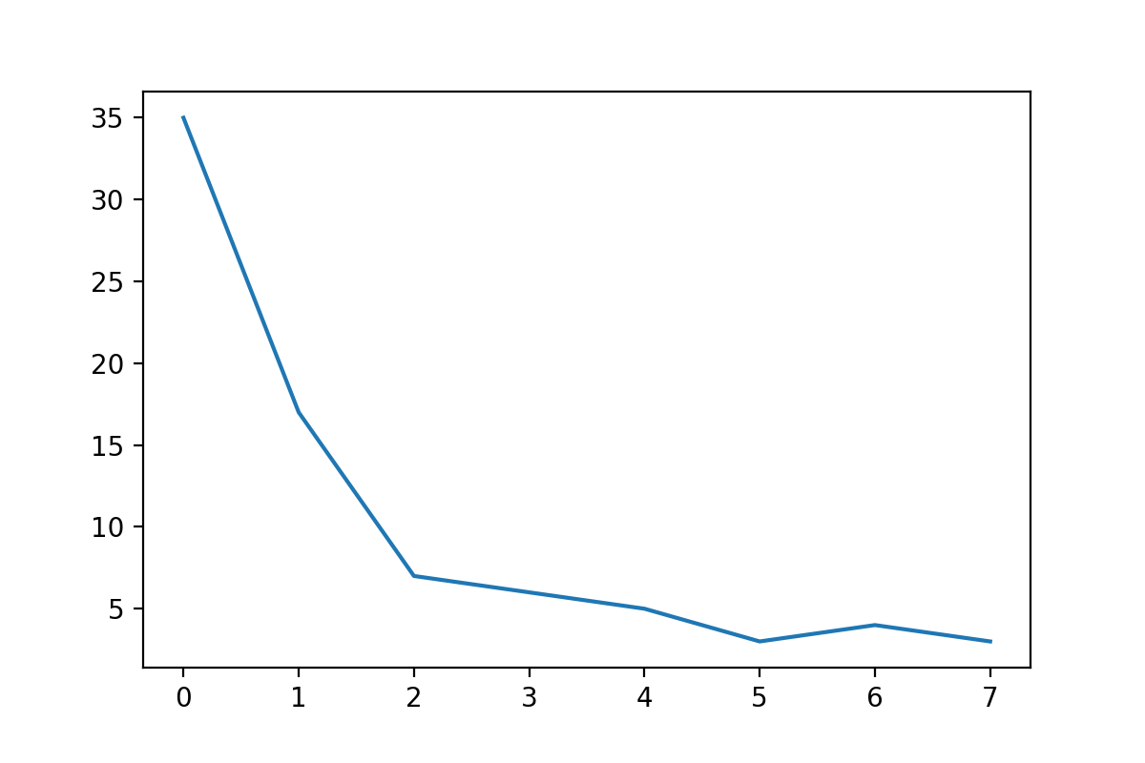
Metric2
Total: 80
Num hit the Rank
35
17
7
Rank
Notes:
Dieses Bild zeigt die Ergebnisse vom Metrik2. Es heißt von 80 Versuchen, 35 sind in Position 1. 17 sind in Position 2 und 7 in Position 3.
In 80 Probieren: 35 best Platte haben wir richtig ausgewählt und 17 best Platte haben wir als zweite platz ausgewähte

Slide 10
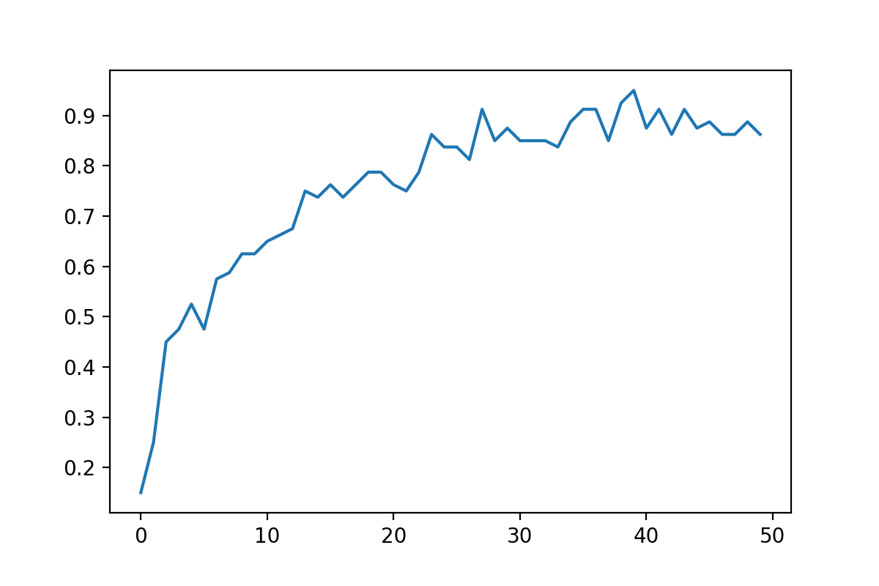
Wenn wir nur mit bestimmte Anzahl von Teile die Bewertung der Platte vorhersagen, wie sieht die Metrik1 Ergebnisse aus?
Metric1
Anzahl von Teile

Slide 11
Zukunftige Arbeit
Score-Definition
Seq2seq Modellstrukturoptimierung
Mehrere echte Bauteile
Notes:
Dieses Bild zeigt die Ergebnisse vom Metrik2. Es heißt von 80 Versuchen, 35 sind in Position 1. 17 sind in Position 2 und 7 in Position 3.

